Slide 1
10. Overloading
Java
public class SumTest {
public static void main(String a1[])
{
int a, b, sum;
a = Integer.parseInt(a1[0]);
b = Integer.parseInt(a1[1]);
sum = a + b ; // 두 수를 더하는 부분입니다
System.out.println("두수의 합은 " + sum + "입니다");
}
}

Slide 2
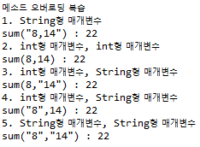
10-1 메소드 오버로딩 복습
문제풀이
Main Class : Calculator Class로 부터 객체를 생성 후 실행 화면과 같게 출력이 되도록 구현
Calculator Class : 멤버 변수 int iNum1, iNum2; 메소드 메소드명 : sum() 메소드 오버로딩을 이용하여 5개 작성 (실행 화면 참고)
실행 화면

Slide 3
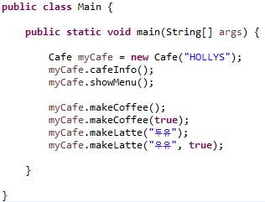
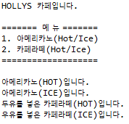
10-2 간단한 카페 만들기
문제풀이
Main Class와 실행 화면이 다음과 같을 때 Café Class, Coffee Class를 작성
Cafe Class 힌트 : 멤버 변수 – String strName; Coffee coffee; 생성자 – String형 매개변수 1개를 받아 strName에 저장 메소드(6개) – Main Class 코드 참고
Coffee Calss 힌트 : 멤버 변수 boolean isIce String strMilk 생성자(3개) 1.매개변수 없음 2.boolean형 매개변수 3.boolean형, String형 매개변수 메소드 – 커피정보 출력
Main Class
실행 화면

Slide 4
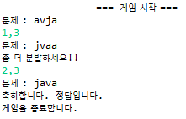
10-3 Scramble Game
문제풀이
Main Class : new ScrambleGame().start(); // 한 줄만 삽입
Words Class : String[] words = {"java", "import", "class", "public", "private",
"overloading", "method", "inheritance", "encapsulation","polymorphism"}; public String getWord() : words에서 임의의 인덱스 단어 반환
public String getWord(int mIndex) : words에서 매개변수인 인덱스의 단어 반환
ScrambleGame Class 힌트 : 메소드 void start() // 정답일 때까지 반복 void setScramble() // 문제 출제 void setScramble(int iIndex1, int iIndex2) // 문제의 글자 순서를 변경 void checkWord() // 정답과 비교 void end() // 게임 종료
실행 화면

